Slide 1
2024 – Semaine 18 du Lundi 29 avril au Samedi 4 mai

Slide 2
SCPI OUVERTES : à date chez CNP & BPCE VIE (HORS TEORA BY NWM) & SCPI en direct
SCI: AEW PATRIMOINE: FAQ ASSURIMMEUBLE
Assurance Vie / Valeurs mobilières: VEGA IM : Performances des OG et GSM au 31/03/2024
Assurance Vie / Valeurs mobilières : VEGA IM : La lettre HEBDO du 22 avril 2024
Semaine 18
2

Slide 3








ACTIONS COMMERCIALES / COLLECTE
SCPI OUVERTES A DATE CHEZ CNP & BPCE VIE (HORS TEORA BY NWM) & SCPI EN DIRECT
SCPI
Semaine 18
3

Slide 4
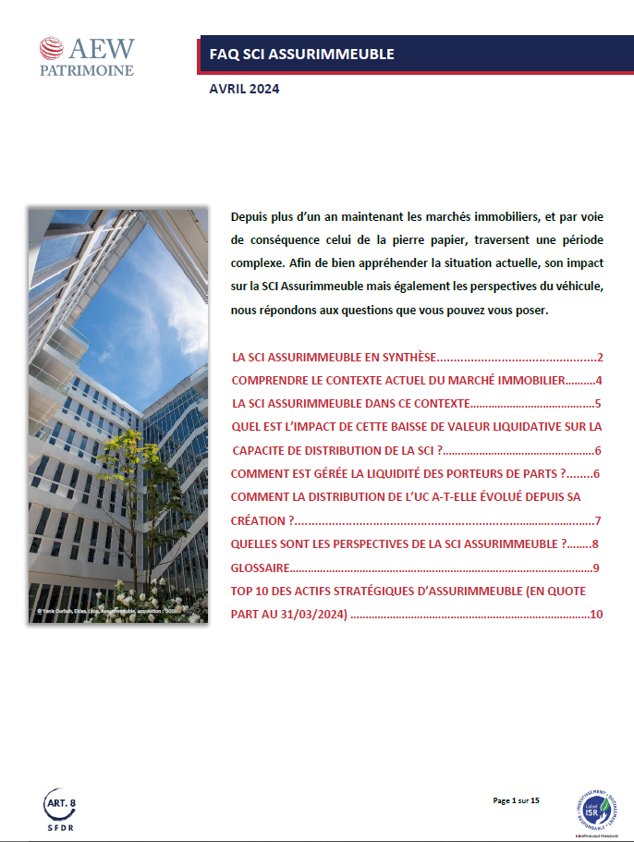
ACTIONS COMMERCIALES / COLLECTE
SCI ASSURIMMEUBLE FAQ
SCI
Pour la consulter
cliquez sur l’ image →
Semaine 18
4

Slide 5

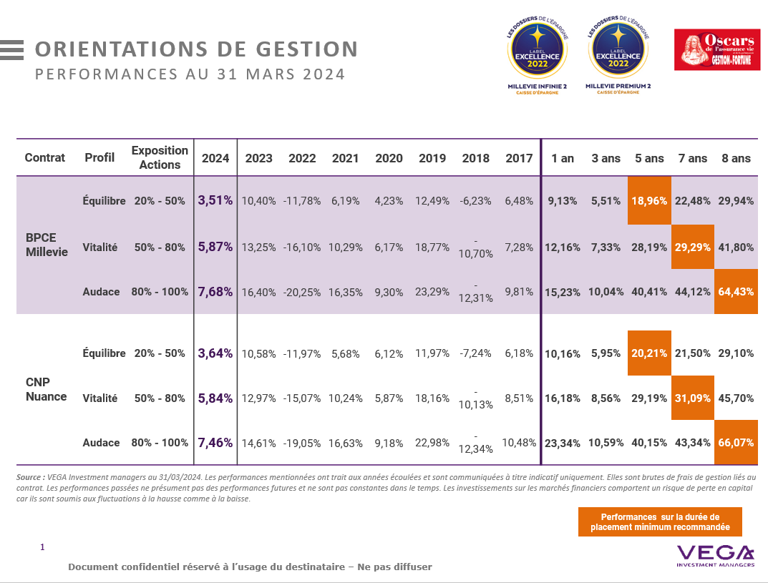

ACTIONS COMMERCIALES / COLLECTE
PERFORMANCES DES ORIENTATIONS DE GESTION AU 31/03/2024
MARCHES FINANCIERS
OG
Semaine 18
5

Slide 6
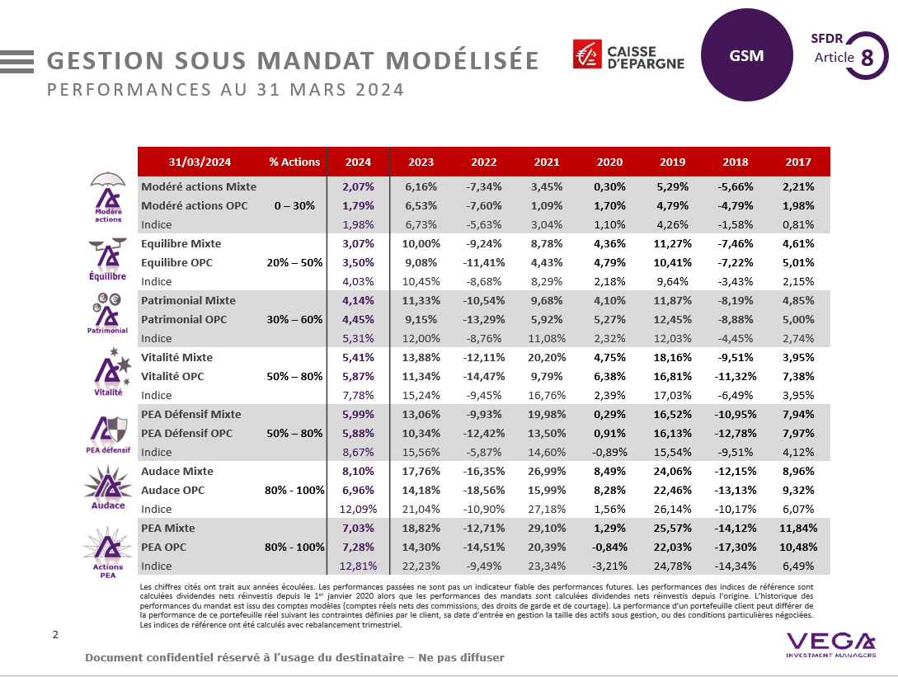
ACTIONS COMMERCIALES / COLLECTE
PERFORMANCES OG –GSM 31/03/2024
MARCHES FINANCIERS
GSM
Semaine 18
6

Slide 7

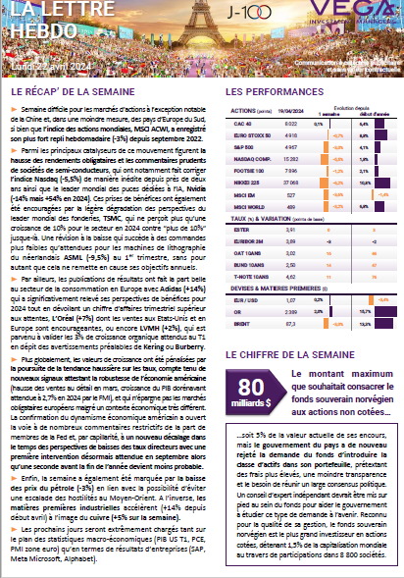
ACTIONS COMMERCIALES / TOUS DOMAINES
LA LETTRE HEBDO DU 22 AVRIL 2024
MARCHES FINANCIERS
Pour la consulter
cliquez sur l’ image →
Semaine 18
7

